Slide 1
“Tira a mão da minha propriedade!”
Explorando comportamentos de integrantes de times e como suas relações geram resultados.
Carlos Henrique – março 2018

Slide 2
Quem sou eu?

Slide 3
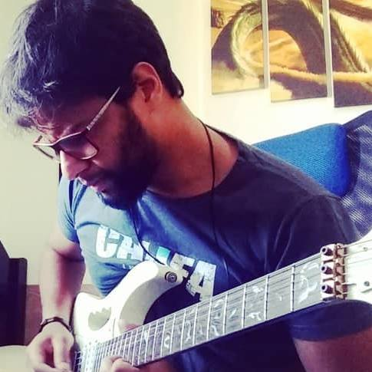
Carlos Henrique
@carlohcs (Redes sociais)
chsantana@uolinc.com co:lab (compartilhar + colaborar <3) Pessoal: https://missaopessoal.com.br https://carlohcs.com.br UOL: Uol Música Deezer, Zero, Uol Bootstrap, Eye Catcher, Conta UOL...
Quem sou eu?

Slide 4
Antes de começar... Créditos

Slide 5
Antes de começar… Créditos
Apresentação baseada no artigo:
We fired our top talent. Best decision we ever made.
Disponível em: https://medium.freecodecamp.org/we-fired-our-top-talent-best-decision-we-ever-made-4c0a99728fde

Slide 6
Case: Rick

Slide 7
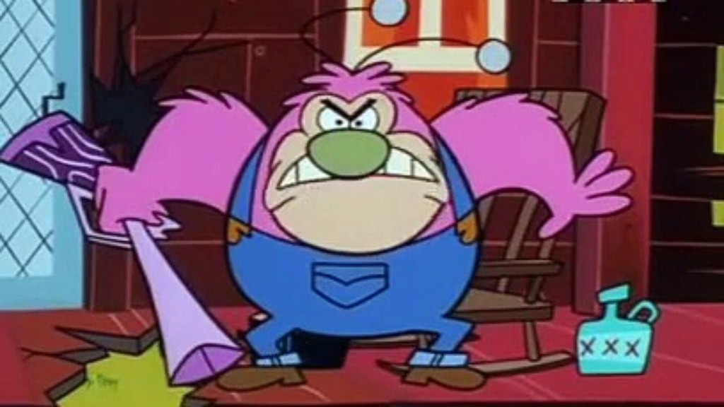
Notes:
Pensa naquele cara prepotente.
O famoso “estrelinha”
Ninguém toca nas coisas dele
É de fato o “Saiam da minha propriedade!”

Slide 8
"Vocês nunca poderão entender nada do que criei. Eu sou Albert F *** ing Einstein e vocês são todos macacos que estão mechendo na sujeira!".
Notes:
Em uma certa reunião, Rick, levantou essa frase:
Mas quando isso surgiu? Vamos lá...

Slide 9
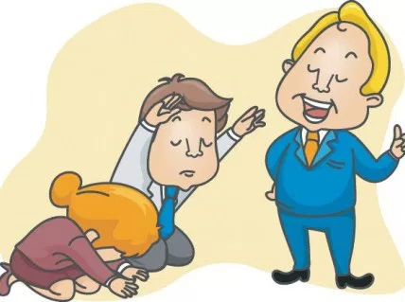
Notes:
Rick se achava um deus na empresa. O manda-chuva.

Slide 10
E de fato...

Slide 11
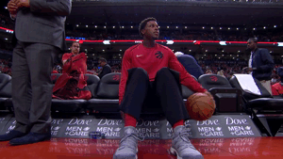
Notes:
Naquele contexto, Rick era o maioral.
A empresa estava uma bagunça. Ele detinha o conhecimento sobre a ferramenta/sistema.

Slide 12
E o restante?

Slide 13
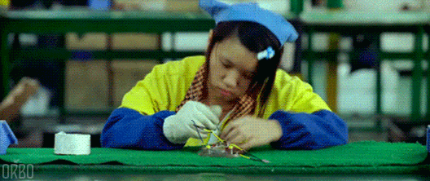
Notes:
A equipe restante?
Ficava só nas beiradas, de olho.
E entregando os grandes problemas para a estrela principal

Slide 14
A partir de então...

Slide 15
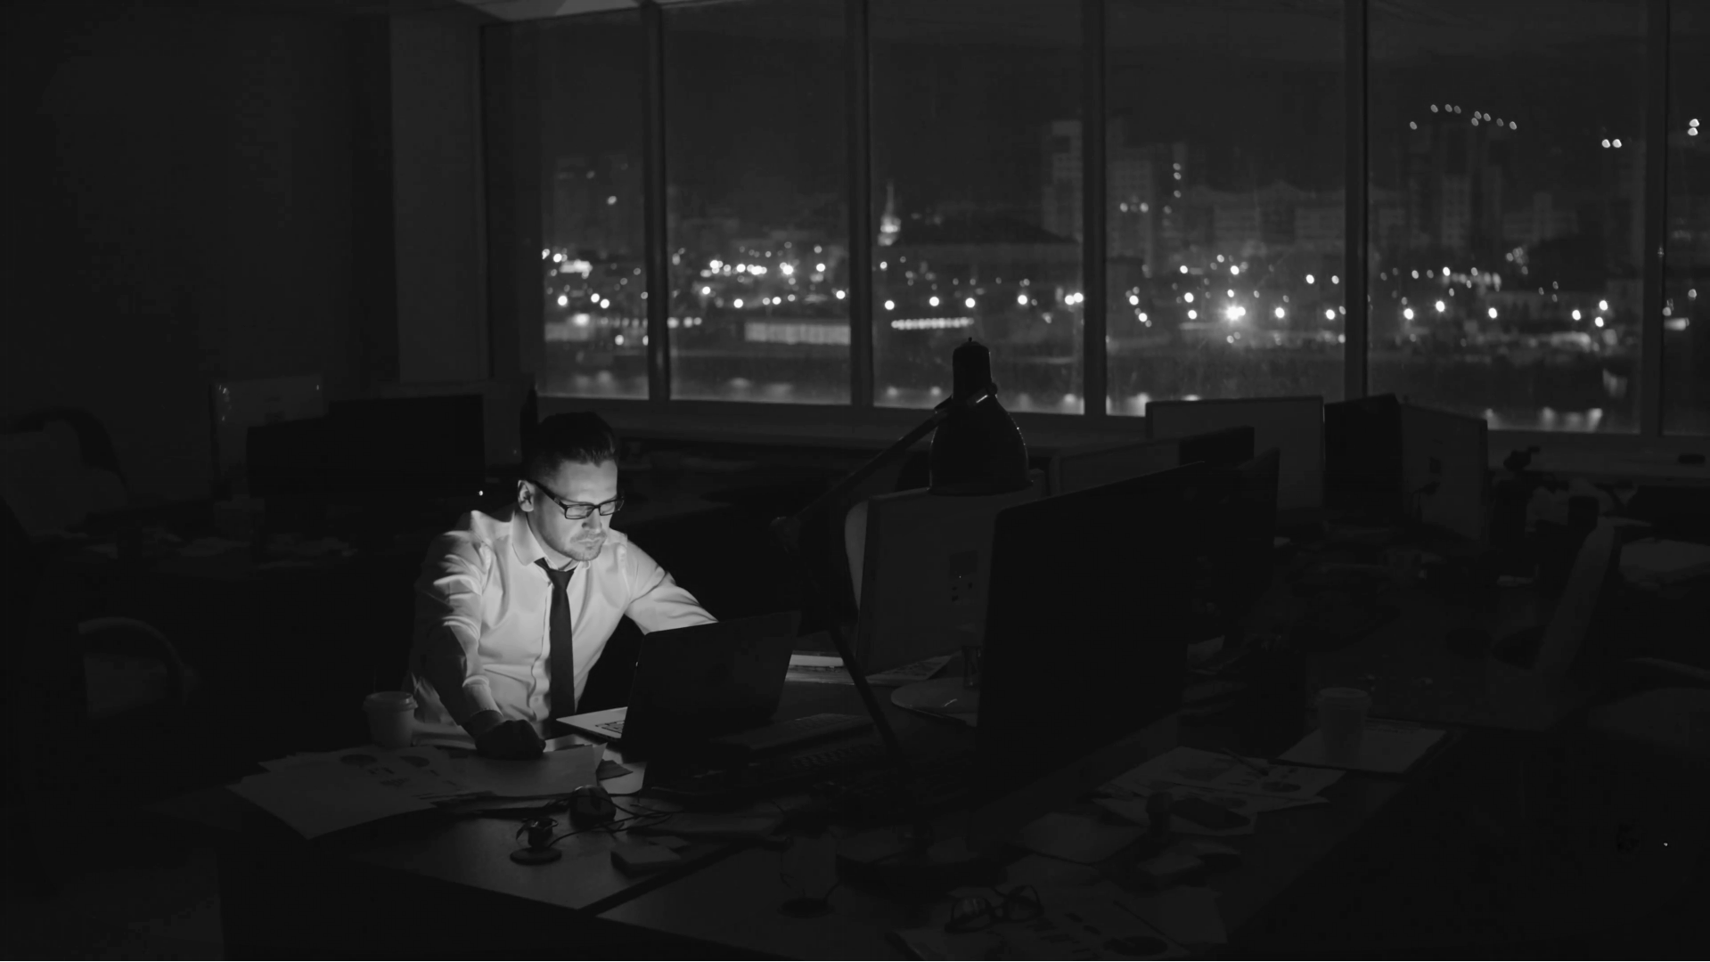
Notes:
Rick começou a trabalhar sozinho;
“Tenho muito código a fazer!”

Slide 16
“Prefiro trabalhar sozinho.”
Notes:
Rick começou a trabalhar sozinho;
“Tenho muito código a fazer!”

Slide 17

Notes:
Rick parou de ir nas reuniões

Slide 18
“Reuniões são perda de tempo!”
Notes:
Rick começou a trabalhar sozinho;

Slide 19
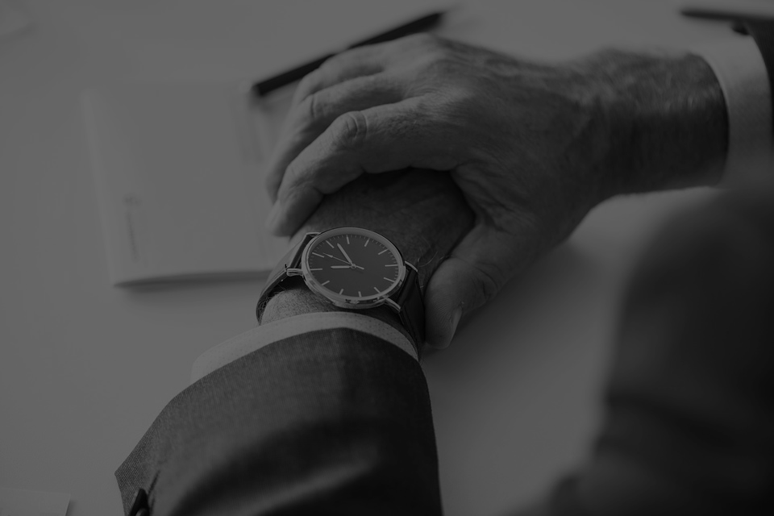
Notes:
Rick não treinava ninguém e nem fazia mais treinamentos para com ele

Slide 20
“Treinar alguém demora muito!
Eu mesmo faço!”
Notes:
Rick não treinava ninguém

Slide 21


Slide 22
“Minhas soluções são melhores do que qualquer outra.
Faço do zero mesmo!”
Notes:
Rick construiu tudo o que precisava do zero porque era infinitamente melhor do que as pequenas ofertas dos meros mortais.

Slide 23
Rick não precisava de ninguém!
Notes:
Se Rick não precisava de ninguém, bugs e novas funcionalidades começam a entrar na fila dele.
Com isso, o backlog começou a piscar atrás de Rick.
No dashboard do projeto, bandeiras verdes mudaram para amarelo. E de amarelo, mudaram para vermelho. O vermelho começou a piscar. Um por um, as tasks mudaram seus status para “Impedida”.
Todo mundo estava esperando por Rick.

Slide 24
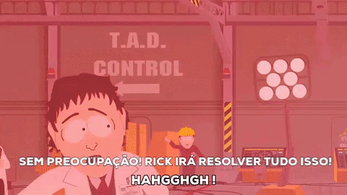
Notes:
O caos estava instaurado!

Slide 25
6 MESES
Notes:
- O gerente do projeto teve uma extensão de

Slide 26
7 MESES
Notes:
- O gerente do projeto teve uma extensão de

Slide 27
2 ANOS
Notes:
- O gerente do projeto teve uma extensão de

Slide 28
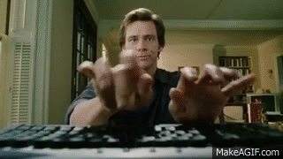
Notes:
O caos estava instaurado!
Rick estava arruinando o código mais rápido do que nunca.
Ele estava trabalhando semanas de sete dias, doze horas por dia.
Todos sabiam que só Rick poderia puxar o time desta bagunça. Todos prenderam a respiração e esperaram que Rick inventasse a cura milagrosa que consertaria esse projeto paralisado.
Todos os dias, Rick ficou mais beligerante (que ou o que faz guerra ou está em guerra; que ou o que está em luta.) e isolado. A máscara estava saindo.
Mesmo entrando no código dele, só Rick podia entendê-lo. E estava sem documentação.

Slide 29
O veredito: Só Rick poderia manter esse produto.
Notes:
Todos os dias que Rick trabalhou no projeto mudou a data de entrega de volta uma semana.
Rick estava destruindo o produto mais rápido do que ele estava criando.

Slide 30
Solução

Slide 31
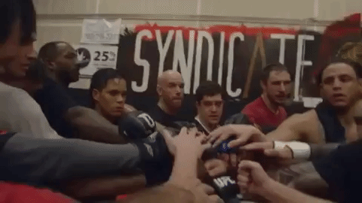
Notes:
- O produto iria ser construído a partir do zero: pela equipe.

Slide 32
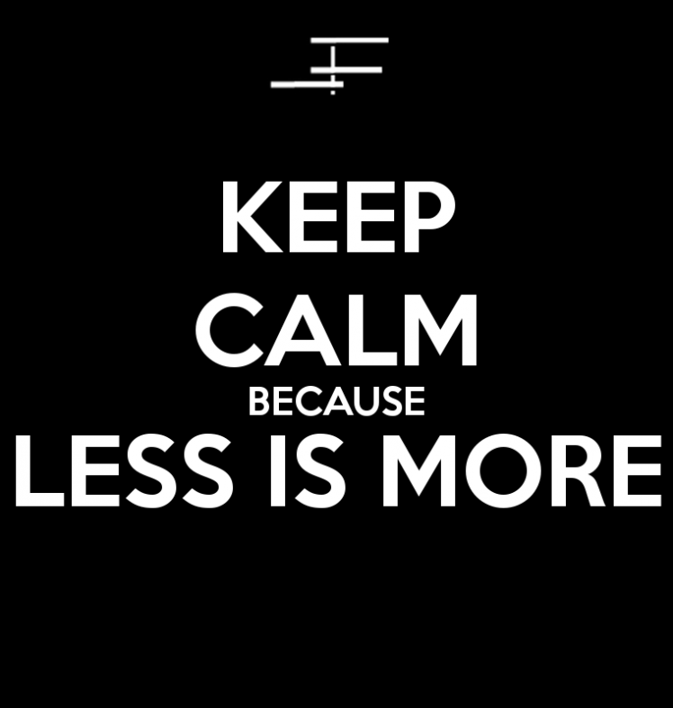
Notes:
Este esforço seria de alcance muito limitado e só proporcionaria o essencial para levar o produto à produção.

Slide 33

Notes:
Toda a equipe contribuiria e poderia apoiá-la. Sem mais estrangulamentos.

Slide 34
Como Rick reagiu a isso?

Slide 35

Notes:
Rick explodiu.
Rick não queria fazer parte dessa farsa. Se não pudéssemos apreciar o seu gênio, era culpa nossa, não a dele. Rick previu que dentro de alguns meses nós voltaríamos rastejando para ele implorando-lhe que nos salvasse.
Rick gritou que faltava a capacidade mental básica para apreciar o gênio quando nos encarava o rosto.

Slide 36
"Vocês nunca poderão entender nada do que criei. Eu sou Albert F *** ing Einstein e vocês são todos macacos que estão mechendo na sujeira!".
Notes:
Finalmente, a frase foi dita:
Após o incidente, meses de dificuldades foram apreciados por toda a equipe.
Rick parou de ajudar em todos os projetos.
Se recusava a mexer em códigos que não eram de sua autoria.
Não mexia com frameworks que ele aprovava...
Rick foi demitido.

Slide 37
Era pós Rick

Slide 38
Era pós Rick
Sem Ricks no time.
Nenhum gênio louco construindo tudo do zero.
=
Notes:
Remoção de cerca de 150.000 linhas de bagunça incompreensível;

Slide 39
Era pós Rick
Sem Ricks no time.
Nenhum gênio louco construindo tudo do zero.
=
MAIS PRODUTIVIDADE PARA O TIME!
Notes:
Remoção de cerca de 150.000 linhas de bagunça incompreensível;

Slide 40
Rick não conseguiu resolver o problema de como trabalhar efetivamente em uma equipe.
Notes:
Infelizmente, Rick estava tão longe que não podia, ou não, ser trazido de volta. Nenhuma quantidade de treinamento, feedback, tempo livre ou atribuição a outros projetos alterou seu comportamento tóxico.

Slide 41
Era pós Rick
Demorou um tempo para a equipe chocada reunir-se e de fato, colaborarem.
Mas as coisas começaram a mudar:
Notes:
Remoção de cerca de 150.000 linhas de bagunça incompreensível;

Slide 42
Era pós Rick
Um produto substituto pelo o de Rick;
Notes:
Remoção de cerca de 150.000 linhas de bagunça incompreensível;

Slide 43
Era pós Rick
Sem componentes muito personalizados ou do zero. Soluções pré-prontas poderiam ser adotadas (frameworks);
Notes:
Remoção de cerca de 150.000 linhas de bagunça incompreensível;

Slide 44
Era pós Rick
Apoio ao patrocinador para remover/desligar itens obsoletos/desnecessários;
Notes:
Remoção de cerca de 150.000 linhas de bagunça incompreensível;

Slide 45
Era pós Rick
Entregas menores e constantes;
Notes:
Remoção de cerca de 150.000 linhas de bagunça incompreensível;

Slide 46
5 ANOS
por
6 meses
Notes:
- No final de um ano, a preparação para a produção foi de

Slide 47
Como fugir disso?

Slide 48
Como fugir disso?
NÃO a cultura de dependência: Sem ninjas.
Notes:
- NÃO a cultura de dependência: Qualquer problema que surge é automaticamente atribuído a um determinado “ninja”. Um mito encorajado. Pessoas aprendem a parar de tentar e apenas esperar pelo “ninja”.
- NÃO ao código sem manutenção: Sem documentação ou testes do que é criado, a confiança fica confinada a inteligência do “ninja”.
- NÃO a personalidade destrutiva: Membros acabam não opinando suas próprias ideias porque o “ninja” sempre acaba minando outras ideias ou achando que suas ideias são as mais convenientes.
- NÃO a exclusão de responsabilidade: Muitos integrantes de equipes, se eximem da responsabilidade sobre determinada coisa. Isso impede que eles mesmos aprendam com seus erros.

Slide 49
Como fugir disso?
NÃO a cultura de dependência: Sem ninjas.
NÃO ao código sem manutenção: Documentação.
Notes:
- NÃO a cultura de dependência: Qualquer problema que surge é automaticamente atribuído a um determinado “ninja”. Um mito encorajado. Pessoas aprendem a parar de tentar e apenas esperar pelo “ninja”.
- NÃO ao código sem manutenção: Sem documentação ou testes do que é criado, a confiança fica confinada a inteligência do “ninja”.
- NÃO a personalidade destrutiva: Membros acabam não opinando suas próprias ideias porque o “ninja” sempre acaba minando outras ideias ou achando que suas ideias são as mais convenientes.
- NÃO a exclusão de responsabilidade: Muitos integrantes de equipes, se eximem da responsabilidade sobre determinada coisa. Isso impede que eles mesmos aprendam com seus erros.

Slide 50
Como fugir disso?
NÃO a cultura de dependência: Sem ninjas.
NÃO ao código sem manutenção: Documentação.
NÃO a personalidade destrutiva: Colaboração.
Notes:
- NÃO a cultura de dependência: Qualquer problema que surge é automaticamente atribuído a um determinado “ninja”. Um mito encorajado. Pessoas aprendem a parar de tentar e apenas esperar pelo “ninja”.
- NÃO ao código sem manutenção: Sem documentação ou testes do que é criado, a confiança fica confinada a inteligência do “ninja”.
- NÃO a personalidade destrutiva: Membros acabam não opinando suas próprias ideias porque o “ninja” sempre acaba minando outras ideias ou achando que suas ideias são as mais convenientes.
- NÃO a exclusão de responsabilidade: Muitos integrantes de equipes, se eximem da responsabilidade sobre determinada coisa. Isso impede que eles mesmos aprendam com seus erros.

Slide 51
Como fugir disso?
NÃO a cultura de dependência: Sem ninjas.
NÃO ao código sem manutenção: Documentação.
NÃO a personalidade destrutiva: Colaboração.
NÃO a exclusão de responsabilidade: fail fast & learn fast.
Notes:
- NÃO a cultura de dependência: Qualquer problema que surge é automaticamente atribuído a um determinado “ninja”. Um mito encorajado. Pessoas aprendem a parar de tentar e apenas esperar pelo “ninja”.
- NÃO ao código sem manutenção: Sem documentação ou testes do que é criado, a confiança fica confinada a inteligência do “ninja”.
- NÃO a personalidade destrutiva: Membros acabam não opinando suas próprias ideias porque o “ninja” sempre acaba minando outras ideias ou achando que suas ideias são as mais convenientes.
- NÃO a exclusão de responsabilidade: Muitos integrantes de equipes, se eximem da responsabilidade sobre determinada coisa. Isso impede que eles mesmos aprendam com seus erros.

Slide 52
Como fugir disso?
Um plano de renovação/condução de T.I de longo prazo ligado a uma estratégia;
Notes:
Manter o foco no objetivo. Juntando forças para a criação de valor sobre uma perspectiva definida.

Slide 53
Como fugir disso?
A busca por uma plataforma/diretriz tecnológica simples e unificada;
Notes:
Manter o foco no objetivo. Juntando forças para a criação de valor sobre uma perspectiva definida.

Slide 54
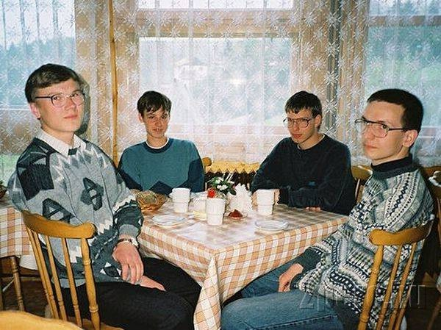
Notes:
- Além disso, as pessoas podem ter essa visão de nós. Não tem nenhum problema.
- A diferença é como deixamos eles lhe darem conosco

Slide 55
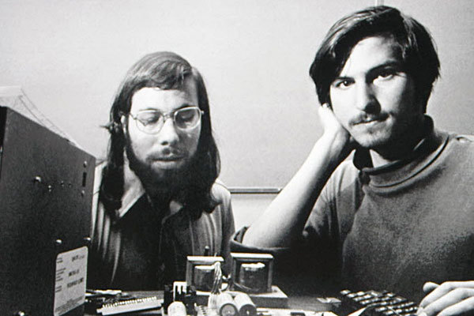
Notes:
- Todos conhecem esses mitos neh? Steve Wozniack e Steve Jobs - Nós sabemos do Wozniack pq somos de TI, ligamos para o lado técnico.
- Mas as pessoas só se lembram de Jobs e pq isso?

Slide 56
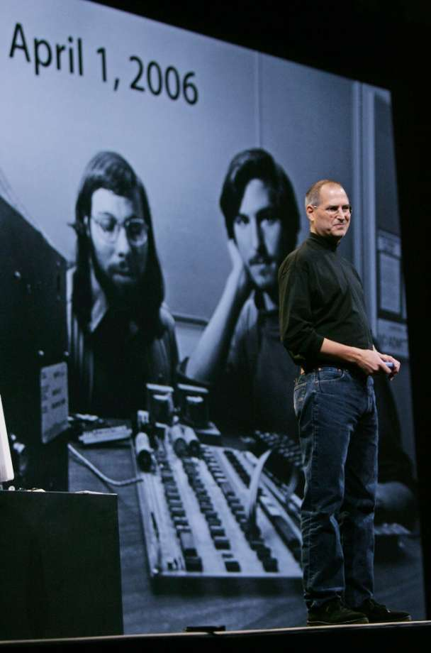
Notes:
- Pq ele foi a frente. Se expôs. e É isso que precisamos fazer!
Ao invés de deixarmos de nos chamarem de “tribos de nerds esquisitos”, vamos buscar nos unir, buscar forças e mostrar valores para nós mesmos e outras áreas. O desempenho irá aumentar conforme o tempo.

Slide 57
Como fugir disso? - Bônus
Fast feedback
Notes:
- Importune seu gestor pedindo por esses itens

Slide 58
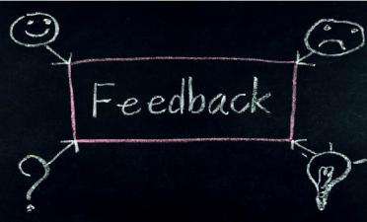
Notes:
- Importune seu gestor pedindo por esses itens

Slide 59
Como fugir disso? - Bônus
Team build
Notes:
- Importune seu gestor pedindo por esses itens

Slide 60
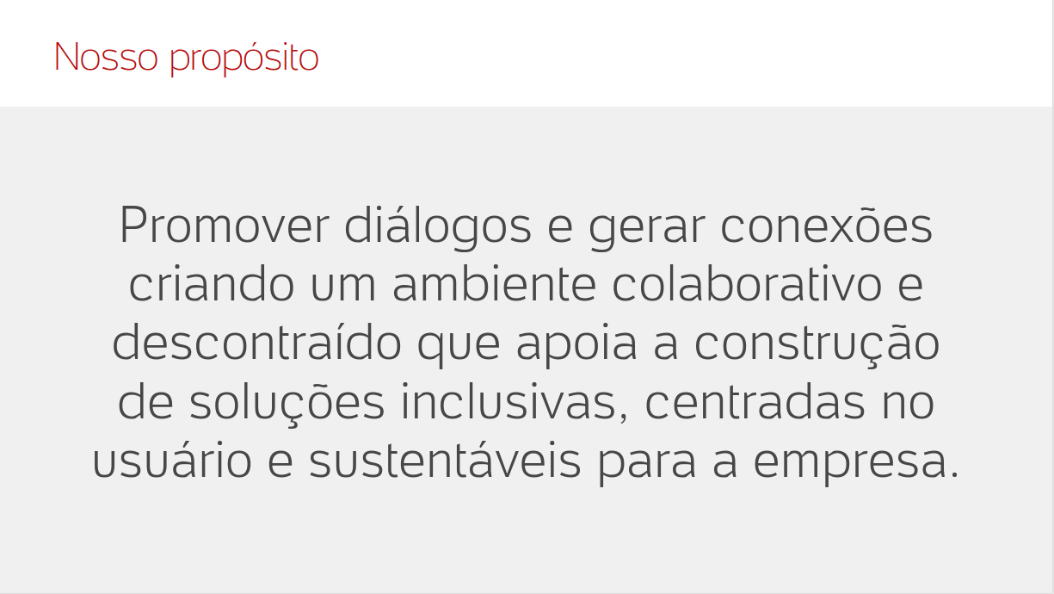
co:lab
Notes:
- Importune seu gestor pedindo por esses itens

Slide 61
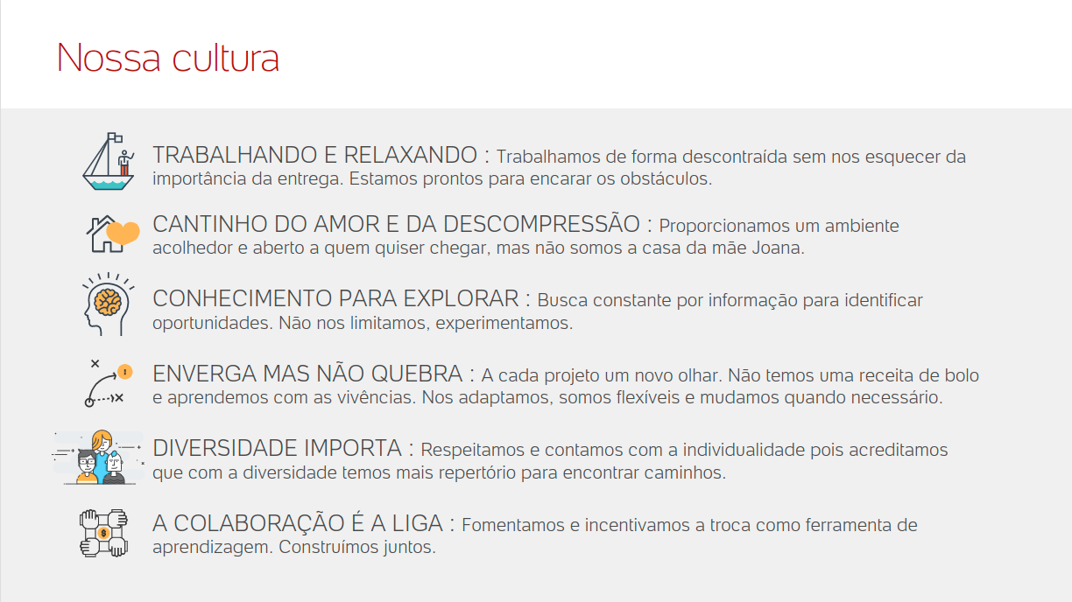
co:lab
Notes:
- Importune seu gestor pedindo por esses itens

Slide 62
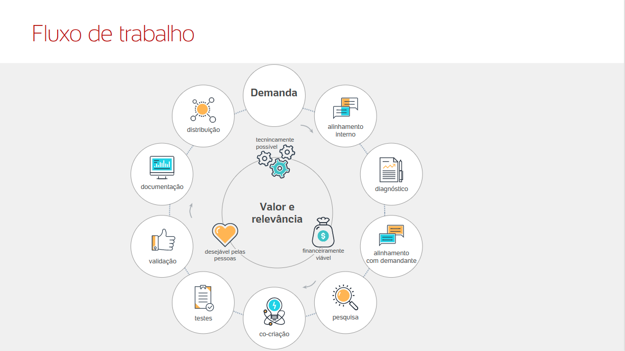
co:lab
Notes:
- Importune seu gestor pedindo por esses itens

Slide 63
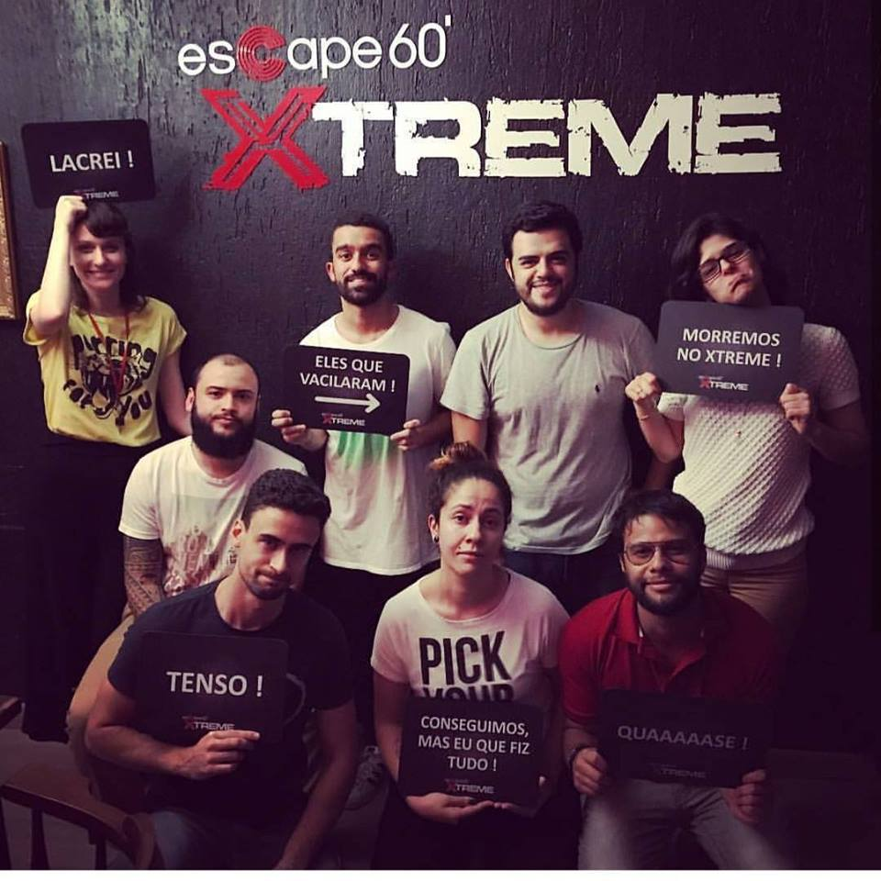
Notes:
- Importune seu gestor pedindo por esses itens

Slide 64
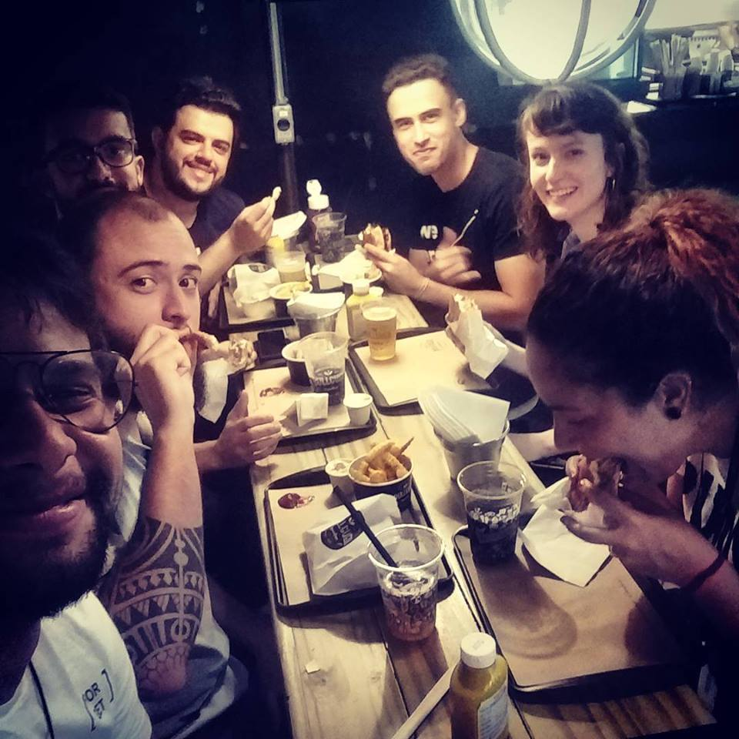
Notes:
- Importune seu gestor pedindo por esses itens

Slide 65
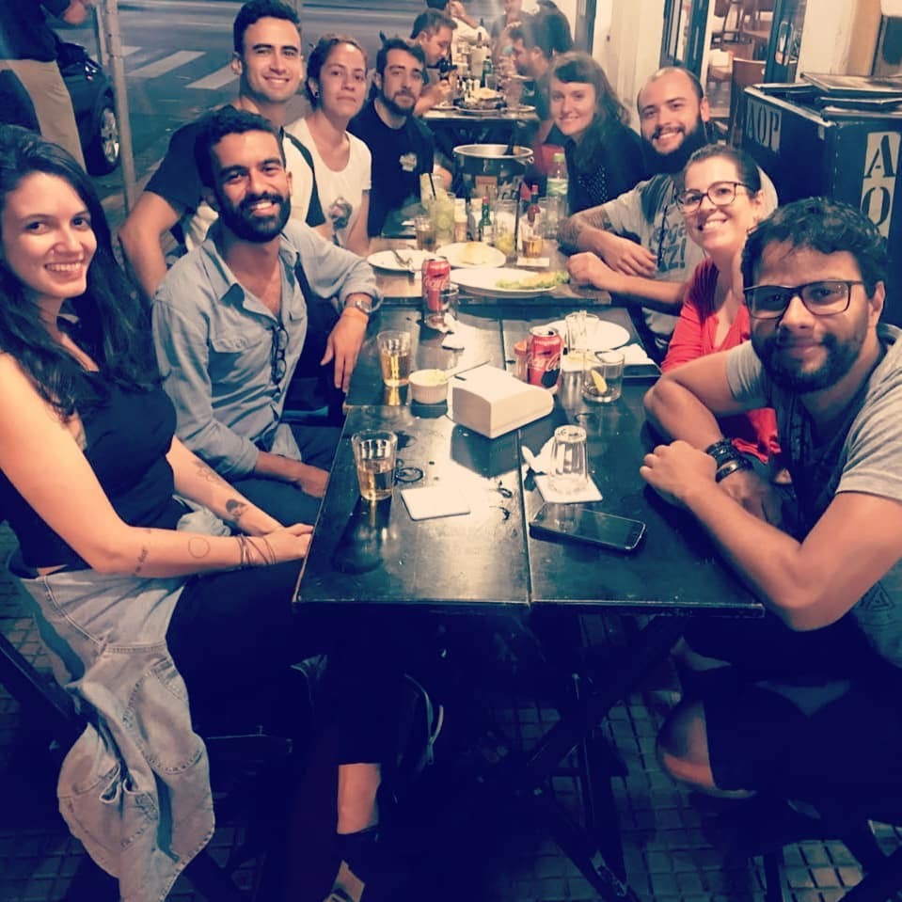
Notes:
- Importune seu gestor pedindo por esses itens

Slide 66
E o que temos conseguido?

Slide 67
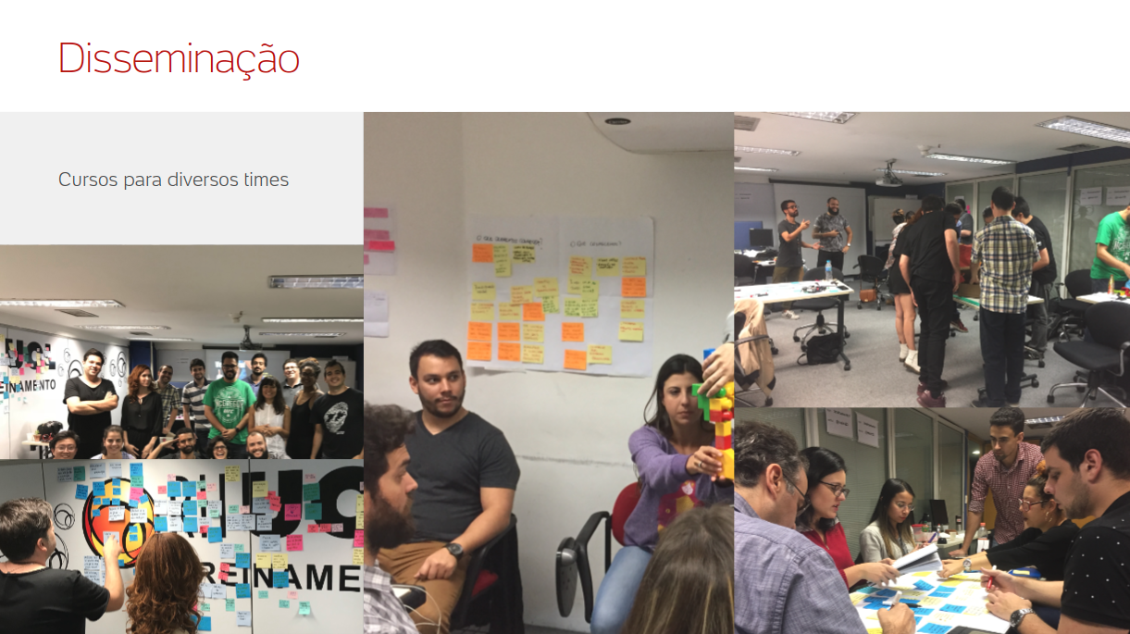

Slide 68
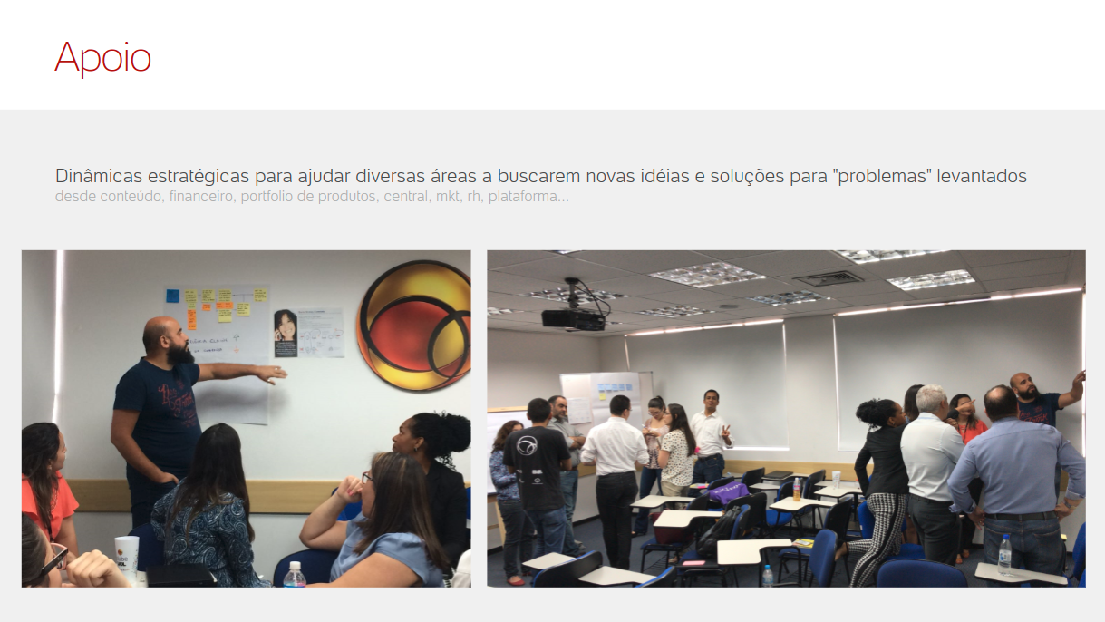

Slide 69
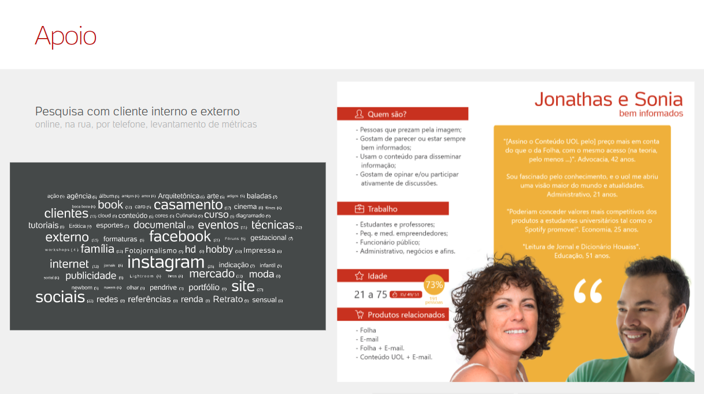

Slide 70
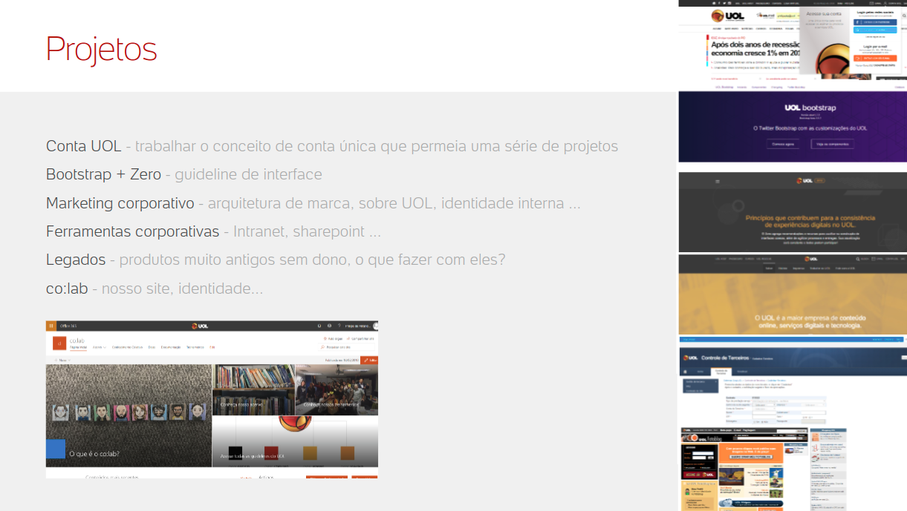

Slide 71
A força de um time não é resultado do talento individual dos membros que o compõem e sim, a sua colaboração, persistência e respeito mútuo.
Em síntese:

Slide 72
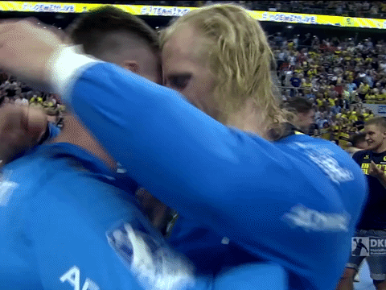

Slide 73
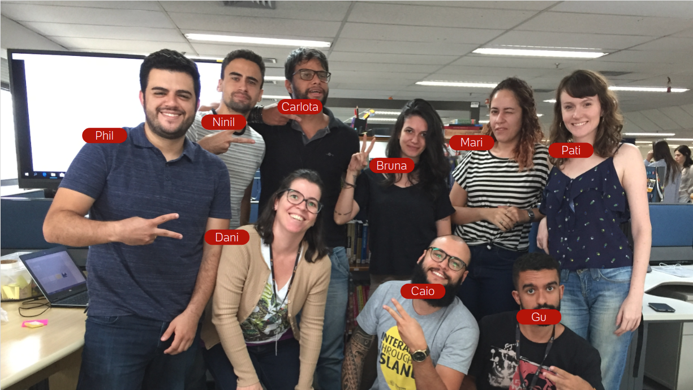

Slide 74
Dúvidas?

Slide 75
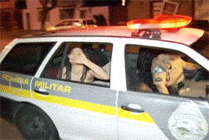
obrigado!
co:lab
CO:MPARTILHAR + CO:LABORAR = <3
uol.com/colab
l-colab

